Slide 1
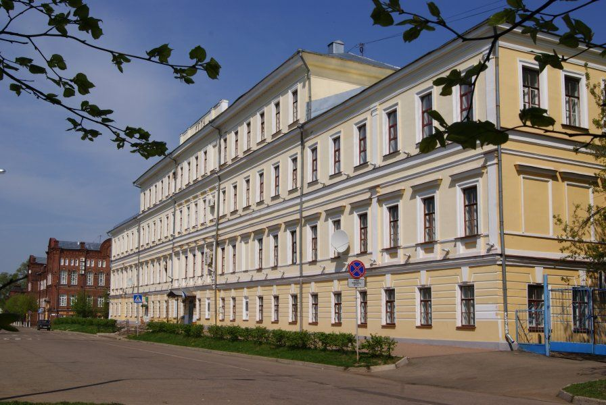
Итоги реализации программы развития университета до 2020 года
Проректор по УМР Л.И.Тимонина

Slide 2
 | Задачи до 2020 года | Что сделано
1 | Модернизация учебных планов, рентабельность, унификация | Унифицированы УП в части УК, ОПК, приведены в соответствие ауд. часы, созданы возможности для потоков
2 | Разработка ОП с учетом требований 2+2+2 | УК, ОПКсф 15.03.00, 29.03.00, 38.03.00, 44.03.00
3 | Создание возможности построения индивидуальных образовательных маршрутов | В УП – дисциплины свободного выбора, Использование открытых ресурсов, ДОТ
4 | Развитие проектной деятельности | В УП Основы проектной деятельности – Управление проектами, учебные практики, интенсивы
5 | Развитие soft skills | Интенсивы, дисциплины УК, деятельность ИГНИСТ
6 | Увеличение практикоориентированной, проектной, самостоятельной работы студентов | Переход на практическую подготовку, ДОТ
7 | Изменение взаимодействия с работодателями | Работодатели задействованы в обучении, проведении практик, ГИА, согласование ОП
8 | Снижение аудиторной нагрузки на НПР | За счет ДОТ/ не увеличивает время на НИР
9 | Создание сетевых образовательных программ | - … Использование курсов других вузов.

Slide 3
Что сделано в понимании необходимости не только готовить профессионала, но и развивать личность, ориентированную на обучение на протяжении всей жизни
В учебные планы заложен потенциал для реализации задачи личностного развития студентов
Заложены первые «кирпичики» в понимание «образовательного результата» - матрицы
Начата работа по созданию системы сбора цифровых следов для оценки сформированности компетенций
Опробованы новые роли ППС (тьютор, наставник), изменилась позиция куратора

Slide 4
Задачи на период до 2025 года

Slide 5
Образовательная политика КГУ

Slide 6
Цель
Модернизация образовательного процесса для подготовки выпускника, готового к трудоустройству по специальности и развитию на протяжении всей жизни

Slide 7
Выпускник с з/п
не ниже 50 т.р.

Slide 8
Образ выпускника способного решать социальные и профессиональные задачи
Профессиональные компетенции | Софт-компетенции
Аналитическое, системное, «профессиональное» мышление Базовые научные знания, фундаментальные знания предмета, знания технологий деятельности, знание производства | Знание социальных норм и ценностей, связанных с профессиональной деятельностью, гражданской позицией Кругозор
Владение производственными технологиями | Владение навыками взаимодействия, командной проектной работы - активность, инициативность, ответственность, креативность
Профессиональные пробы, проекты, Опыт работы на производстве, стажировка | Опыт аудиторного и внеаудиторного взаимодействия
Способность видеть и реализовывать перспективу профессионального развития | Способность видеть и реализовывать траекторию саморазвития и самореализации

Slide 9
Общее представление образа выпускника должно быть конкретизировано в компетентностных моделях УГНС
Образовательный результат
(матрица)

Slide 10
Объект образовательной политики
Образовательный процесс
(обучение и воспитание
взаимодействие)

Slide 11
Предмет образовательной политики
Образовательные программы
Взаимодействие между всеми участниками образовательного процесса

Slide 12
Основные требования к ОП
Высокая востребованность на рынке Целеопределенность (кого готовим; образовательный результат)
Универсальность в части УК и ОПК (1 УГСН) базовая подготовка 2+2+2 | Поддержка развития личности (ЗБР) Индивидуализация (ИОТ, избыточная образовательная среда) Рефлексивность
Связь с современным производством и наукой | Субъектность обучающегося Повышение роли осознанной самостоятельной образовательной деятельности (на результат)
Технологии развивающего обучения проблемное обучение, проектное обучение, теоретическая (развитие мышления)и практическая подготовка исследовательская деятельность | Возможность использования ДОТ, оценки сформированности компетенций с помощью цифровых следов

Slide 13
Механизмы
Формулирование участниками образовательного процесса образовательного результата в ОП (профессионального и личностного)
Изменение содержания образования (РУП) (четкое определение базовых научных знаний, системных фундаментальных знаний предмета будущей деятельности, знаний технологий деятельности, необходимости знания производства)
Использование внешних сетевых ресурсов
Переход от адаптивных к развивающим и созидательным ОП

Slide 14
Требования к организации взаимодействия
Взаимодействие, основанное на корпоративных ценностях
Учебное, научное и профессиональное взаимодействие | Взаимодействие в рамках университета и за его пределами
Взаимодействие, направленное на получение образовательного результата | Рефлексивное

Slide 15
Механизмы
Использование технологий развивающего обучения: проблемного, проектного, технологий развития мышления, в том числе критического
Изменение позиции студента и преподавателя
Изменение содержания организационных форм взаимодействия (от входящей диагностики - к оценке сформированности компетенций; сочетание теоретического обучения и практической подготовки)
Сетевое взаимодействие
Взаимодействие в учебной, научной, производственной и воспитательной деятельности
Сотрудничество

Slide 16
Объект | Предмет | Характеристики | Механизмы
Образовательный процесс | ОП | Востребованная Целеопределенная Развивающая Ориентированная на современное производство Открытая | Формулирование образовательного результата Корректировка содержания образования Сочетание теоретической и практической (технологической) подготовки, развития личности Использование внешних ресурсов (сетевых)
 | Взаимодействие | Ценностно ориентированное Учебное и профессиональное Рефлексивное | Технологии развивающего обучения Использование воспитательного развивающего потенциала учебной и внеучебной, проектной научной деятельности Создание развивающей среды

Slide 17
Изменение образования неразрывно связано с изменениями среды (д.б. современная, открытая, мотивирующая, избыточная)
Изменение образовательного процесса (цели, содержание, технологии)
Изменение среды (научной, информационной, материальной, технологической, социальной)

Slide 18
Принципы
Открытость
Качество образования (процесса, результата), подтверждаемое внешней оценкой – не только соответствие ФГОС, а «превосходство»
Нацеленность на образовательный результат
Унификация – Индивидуализация (платформы)
Комплексность (связь учебной и воспитательной деятельности – единая среда университета для развития, профессионального становления и самореализации)
Избыточность образовательной среды
Управляемость
Связь теоретического, развивающего обучения с профессиональными пробами, практической подготовкой, стажировками и трудоустройством
Мотивированному студенту – мотивированного преподавателя

Slide 19
Субъекты
Заказчик (в том числе государство, работодатель, обучающийся), определяющий требования
Администрация университета определяющая рамки
Руководитель образовательной программы
Преподаватель
Обучающийся

Slide 20
В проект решения
1. Утвердить основные положения образовательной политики КГУ.
2. На их основе разработать соответствующий раздел программы развития КГУ 2021-2025 (отв. Тимонина Л.И.).

